Slide 1

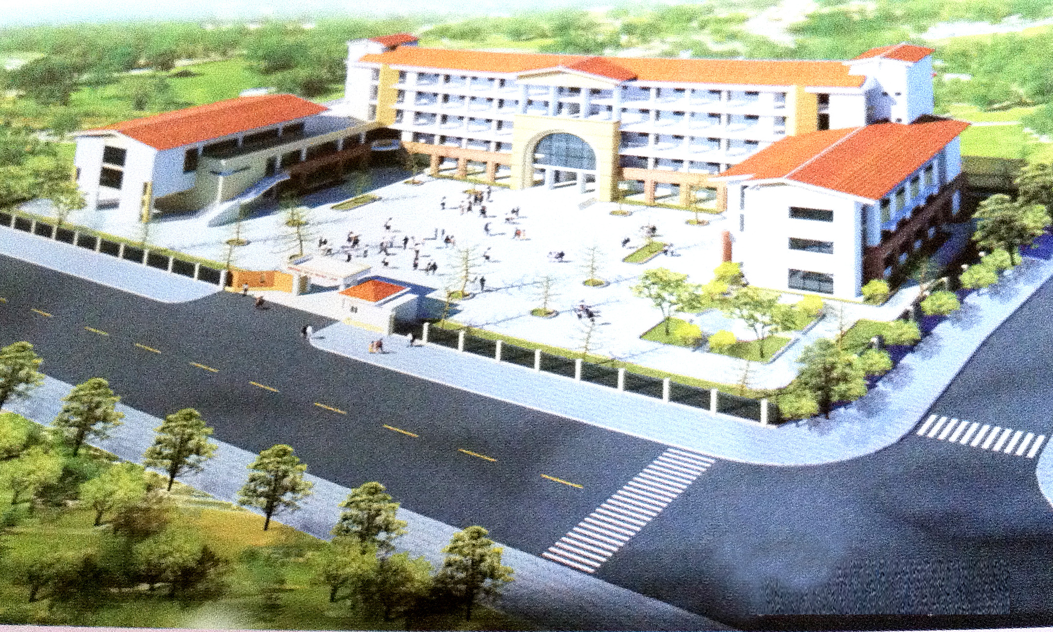
SINH HOẠT CHUYÊN MÔN: MÔN ĐỊA LÍ CẤP QUẬN
NĂM HỌC 2020 – 2021
NHÓM TRƯỜNG THỰC HIỆN:
1. THCS NGỌC LÂM
2. THCS LONG BIÊN

Slide 2
SINH HOẠT CHUYÊN MÔN: MÔN ĐỊA LÍ
CHUYÊN ĐỀ: NHẬN DẠNG CÁC LOẠI BIỂU ĐỒ ĐỊA LÍ

Slide 3
MỤC TIÊU
Rèn cho học sinh kĩ năng: Nhận dạng các loại biểu đồ trong môn địa lí
Khắc phục những lỗi sai của học sinh khi nhận biết các loại biểu đồ địa lí
Hướng tới trang bị cho học sinh lớp 9 có đủ kiến thức, kĩ năng làm bài tập trắc nghiệm trong thi vào lớp 10 môn địa lí

Slide 4
Chương trình địa lí 9: Có tổng 9 bài thực hành, trong đó có 4 thực hành liên quan đến các dạng biểu đồ:
STT | Bài | Tên bài | Nội dung thực hành | Dạng biểu đồ
1 | 10 | Vẽ và phân tích biểu đồ về sự thay đổi cơ cấu diện tích gieo trồng phân theo các loại cây, sự tăng trưởng đàn gia súc, gia cầm | Vẽ và phân tích biểu đồ | Biểu đồ tròn, biểu đồ đường
2 | 16 | Vẽ biểu đồ về sự thay đổi cơ cấu kinh tế | Vẽ và phân tích biểu đồ | Biểu đồ miền
3 | 22 | Vẽ và phân tích biểu đồ về mối quan hệ giữa dân số, sản lượng lương thực, bình quân lương thực theo đầu người | Vẽ và phân tích biểu đồ | Biểu đồ đường
4 | 37 | Vẽ và phân tích biểu đồ về tình hình sản xuất thủy sản ở Đồng bằng sông Cửu Long | Vẽ và phân tích biểu đồ | Biểu đồ cột chồng

Slide 5
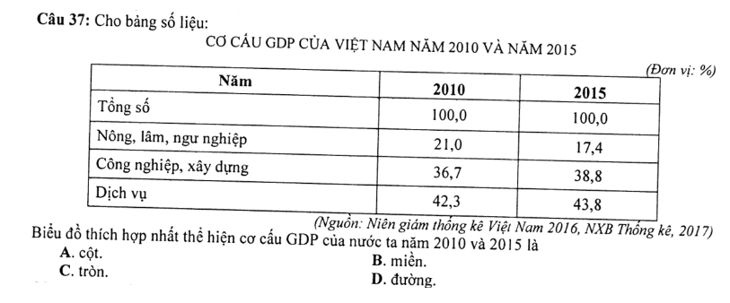
CÂU HỎI MINH HỌA PHẦN KĨ NĂNG VỀ BIỂU ĐỒ TRONG ĐỀ THI THỬ VÀO LỚP 10 MÔN ĐỊA LÍ NĂM HỌC 2018 – 2019 CỦA SỞ GIÁO DỤC VÀ ĐÀO TẠO HÀ NỘI

Slide 6
- Theo đề minh họa thi vào 10 năm học 2018 – 2019 của sở Giáo dục đào tạo Hà Nội (với hình thức 100% trắc nghiệm) thì yêu cầu bài thực hành liên quan đến biểu đồ thay đổi từ: Vẽ và phân tích biểu đồ…bằng câu:
Biểu đồ nào sau đây phù hợp nhất để thể hiện …
Biểu đồ nào sau đây thích hợp nhất với số liệu về…
- Với lựa chọn các đáp án: A,B,C,D (ghi tên các dạng biểu đồ) học sinh phải lựa chọn chính xác dạng biểu đồ phù hợp nhất với đề bài
- Vậy thay vì chỉ rèn kĩ năng vẽ và nhận xét biểu đồ giáo viên cần hướng dẫn học sinh kĩ năng nhận dạng các loại biểu đồ địa lí

Slide 7
CÁC DẠNG BIỂU ĐỒ TRONG MÔN ĐỊA LÍ
Biểu đồ tròn
Biểu đồ miền
Nhóm biểu đồ
cơ cấu
Biểu đồ cột chồng
Biểu đồ ô vuông
Biểu đồ địa lí
Biểu đồ đường
Nhóm biểu đồ: Qui mô, động thái phát triển
Biểu đồ cột
Biểu đồ kết hợp

Slide 8
CÁC CĂN CỨ ĐỂ NHẬN DANG BIỂU ĐỒ
SỐ LIỆU ĐỀ BÀI
Các mốc thời gian
Các đối tượng địa lí
LỜI DẪN, NỘI DUNG TRONG ĐỀ BÀI
Tìm từ khóa nhận dạng từng loại
biểu đồ
Đơn vị
1 năm
2 năm
3 năm
1 chuỗi thời gian liên tục từ 4 năm
Tuyệt đối
Tương đối
1 đối tượng địa lí
2 đối tượng địa lí
3 đối tượng địa lí

Slide 9
Nhóm biểu đồ cơ cấu
1. CÁC LOẠI BIỂU ĐỒ TRÒN
Biểu đồ | Phân loại | Đặc điểm
Biểu đồ tròn: % (Tổng 100%) | Biểu đồ 1 hình tròn | - Chỉ có 1 năm
 | Biểu đồ 2,3 hình tròn bán kính bằng nhau | - Bảng số liệu tương đối: % (Tổng 100%) - Từ 2-3 năm
 | Biểu đồ 2,3 hình tròn bán kính khác nhau | - Bảng số liệu tuyệt đối: Triệu tấn, nghìn tấn, triệu ha….. - Từ 2-3 năm

Slide 10
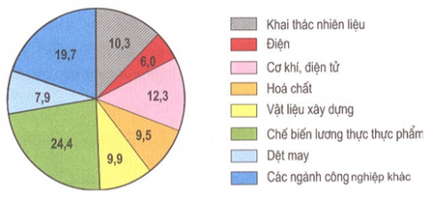
1. BIỂU ĐỒ TRÒN
Biểu đồ tỉ trọng các ngành công nghiệp trọng điểm trong cơ cấu giá trị
sản xuất công nghiệp, năm 2002 (%)

Slide 11
NHẬN DẠNG BIỂU ĐỒ TRÒN
Biểu đồ | Mốc thời gian | Đơn vị | Các từ khóa | Lưu ý
Biểu đồ tròn | Từ 1 – 3 năm | Giá trị tương đối: % (tổng 100%) | + cơ cấu + qui mô + qui mô và cơ cấu + tỉ trọng + tỉ lệ + bao gồm, thành phần + phân theo, chia ra + chuyển dịch qui mô + chuyển dịch cơ cấu + chuyển dịch qui mô và cơ cấu | Khi vẽ biểu đồ: Nếu đơn vị là giá trị tuyệt đối phải xử lí số liệu chuyển sang giá trị tương đối %

Slide 12
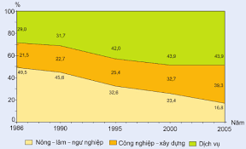
2. BIỂU ĐỒ MIỀN
Biểu đồ chuyển dịch cơ cấu GDP của nước ta từ năm 1986 đến năm 2006

Slide 13
NHẬN DẠNG BIỂU ĐỒ MIỀN
Biểu đồ | Mốc thời gian | Đơn vị | Các từ khóa | Lưu ý
Biểu đồ miền | Chuỗi thời gian liên tục từ 4 năm trở lên | Giá trị tương đối: % (Tổng 100%) | + cơ cấu + qui mô +chuyển dịch cơ cấu + thay đổi cơ cấu | Khi vẽ biểu đồ: Nếu đơn vị là giá trị tuyệt đối phải xử lí số liệu chuyển sang giá trị tương đối %

Slide 14
SO SÁNH NHẬN DẠNG BIỂU ĐỒ TRÒN VỚI BIỂU ĐỒ MIỀN
Câu 1. Cho bảng số liệu:Tổng sản phẩm trong nước GDP phân theo khu vực kinh tế của nước ta giai đoạn 2000 - 2010 (Đơn vị : Tỷ đồng)
Năm | 2000 | 2010
Nông-lâm-thủy sản | 108356 | 407647
Công nghiệp -xây dựng | 162220 | 814065
Dịch vụ | 171070 | 759202
Tổng | 4416 | 1980914
Biểu đồ thích hợp nhất thể hiện sự thay đổi cơ cấu GDP theo khu vực kinh tế nước ta năm 2000 và năm 2010 là:
B. Tròn
C. Miền
D. Đường biểu diễn
A. Cột chồng
B. Tròn
Câu 2. Cho bảng số liệu về cơ cấu sử dụng lao động nước ta giai đoạn 2000 – 2014 (Đơn vị %)
Năm | 2000 | 2005 | 2010 | 2014
Nông-Lâm-Ngư nghiệp | 65,1 | 57,3 | 49,5 | 46,3
Công nghiệp-Xây dựng | 13,1 | 18,2 | 20,9 | 21.3
Dịch vụ | 21.8 | 24,5 | 29,6 | 32,3
Biểu đồ thích hợp nhất thể hiện cơ cấu sử dụng lao động nước ta giai đoạn 2000-2014 là:
A. biểu đồ cột chồng
B. biểu đồ miền
C. biểu đồ đường
D. biểu đồ tròn
B. biểu đồ miền

Slide 15
3. CÁC LOẠI BIỂU ĐỒ CỘT
Biểu đồ | Phân loại | Đơn vị | Đặc điểm
Biểu đồ cột | Biểu cột đơn
 | Biểu đồ cột ghép
 | Biểu đồ cột chồng | Với đơn vị: giá trị tương đối: % (100%) | Nhiều đối tượng liên quan chồng lên nhau (Cùng chung tổng số)
 |  | Với đơn vị: Giá trị tuyệt đối (Nghìn tấn, triệu tấn….)

Slide 16
3. BIỂU ĐỒ CỘT CHỒNG
%
100
53,9
18,8
19,4
80
3,9
22,8
60
4,6
40
41,5
58,4
76,7
20
0
Cá biển khai thác
Tôm nuôi
Thủy sản
Cá nuôi
ĐBS Cửu Long
ĐBS Hồng
Các vùng khác
BIỂU ĐỒ THỂ HIỆN TỈ TRỌNG SẢN LƯỢNG CÁ BIỂN KHAI THÁC, CÁ NUÔI, TÔM NUÔI Ở ĐBSCL VÀ ĐBSH
SO VỚI CẢ NƯỚC, NĂM 2002(%)

Slide 17
NHẬN DẠNG BIỂU ĐỒ CỘT CHỒNG
Biểu đồ | Mốc thời gian | Đơn vị | Các từ khóa | Lưu ý
Biểu đồ cột chồng | Từ 1 năm hoặc 2 năm trở lên | - Giá trị tương đối: % (Tổng 100%) - Giá trị tuyệt đối: triệu người, triệu tấn, nghìn tấn…. | - Có từ tỉ lệ, cơ cấu (Kèm theo các từ khóa sau: tình hình phát triển, so sánh, sản lượng, số lượng, khối lượng, diện tích)

Slide 18
Biểu đồ cột chồng có đơn vị với giá trị tương đối
Cho bảng số liệu về tình hình sản xuất thủy sản ở đồng bằng sông Cửu Long, Đồng bằng sông Hồng và cả nước năm 2002 (Đơn vị: nghìn tấn)
Sản lượng | Đồng bằng sông Cửu Long | Đồng bằng sông Hồng | Cả nước
Cá biển khai thác | 493,8 | 54,8 | 1189,6
Cá nuôi | 283,9 | 110,9 | 486,4
Tôm nuôi | 142,9 | 7,3 | 186,3
Để thể hiện tỉ trọng sản lượng cá biển khai thác, cá nuôi, tôm nuôi ở Đồng bằng sông Cửu Long và Đồng bằng sông Hồng so với cả nước thì biểu đồ thích hợp nhất là:
A. Tròn B. Cột D. Miền
C. Cột chồng
Đơn vị giá trị tương đối: Thể hiện cơ cấu và sự thay đổi cơ cấu theo thời gian, không gian

Slide 19
Biểu đồ cột chồng có đơn vị với giá trị tuyệt đối
Cho bảng số liệu: Sản lượng thủy sản nước ta thời kì 1990-2014 (Đơn vị: nghìn tấn)
Sản lương | 1990 | 2000 | 2005 | 2010 | 2014
Tổng số | 890,6 | 2250,5 | 3465,9 | 5142,7 | 6333,2
Khai thác | 728,5 | 1660,9 | 1987,9 | 2414,4 | 2920,4
Nuôi trồng | 162,1 | 589,6 | 1478 | 2728,3 | 3412,8
Để thể hiện tình hình phát triển thủy sản ở nước ta giai đoạn 1990-2014 biểu đồ thích hợp nhất là:
A. Tròn B. Cột D. Miền
C. Cột chồng
Đơn vị giá trị tuyệt đối thể hiện qui mô và các thành phần tổng thể

Slide 20
SO SÁNH NHẬN DẠNG BIỂU ĐỒ CỘT CHỒNG VỚI CÁC DẠNG BIỂU ĐỒ CỘT KHÁC
Câu 1. Cho bảng số liệu về sản lượng thủy sản của đồng bằng Sông Cửu Long và cả nước
(Đơn vị nghìn tấn)
Năm | 2014 | 2015 | 2016
Đồng bằng Sông Cửu Long | 3604,8 | 3703,4 | 3822,4
Cả nước | 6333,1 | 6582.1 | 6803,9
Biểu đồ thích hợp nhất thể hiện sản lượng thủy sản ở đồng bằng Sông Cửu Long so với cả nước là:
B. biểu đồ miền C. biểu đồ đường D. biểu đồ cột đôi
A. biểu đồ cột chồng
A. Biểu đồ cột chồng
Câu 2. Cho bảng số liệu về sản lượng khai thác và nuôi trồng thủy hải sản của nước ta
(Đơn vị nghìn tấn)
Năm | 2013 | 2015 | 2016 | 2017
Khai thác | 2710 | 3026 | 3076 | 3421
Nuôi trồng | 3340 | 3533 | 3650 | 3853
Biểu đồ thích hợp nhất thể hiện sản lượng khai thác và nuôi trồng thủy hải sản của nước ta từ năm 2013 - 2017 là:
A. biểu đồ cột chồng B. biểu đồ miền C. biểu đồ đường
D. biểu đồ cột đôi
D. biểu đồ cột đôi

Slide 21
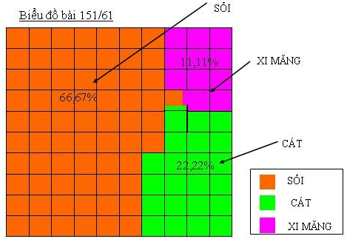
BIỂU ĐỒ Ô VUÔNG

Slide 22
TỔNG KẾT: NHẬN DẠNG CÁC LOAI BIỂU ĐỒ CƠ CẤU
Biểu đồ | Mốc thời gian | Đơn vị | Các từ khóa | Lưu ý
Biểu đồ tròn | 1 năm đến tối đa 3 năm | Giá trị tương đối: % (tổng 100%). | Cơ cấu, qui mô, qui mô và cơ cấu, tỉ trọng, tỉ lệ, bao gồm, thành phần, phân theo, chia ra, chuyển dịch qui mô, chuyển dịch cơ cấu, chuyển dịch qui mô và cơ cấu | Khi vẽ biểu đồ: Nếu đơn vị là giá trị tuyệt đối phải xử lí số liệu chuyển sang giá trị tương đối %
Biểu đồ miền | Chuỗi thời gian từ 4 năm trở lên | Giá trị tương đối: % (tổng 100%). | cơ cấu, qui mô, chuyển dịch cơ cấu, thay đổi cơ cấu
Biểu đồ cột chồng | Từ 2 năm trở lên | Giá trị tương đối: % (tổng 100%) Giá trị tuyệt đối: triệu người, nghìn tấn, triệu tấn…. | Có từ tỉ lệ, cơ cấu (Kèm theo các từ khóa sau: tình hình, so sánh, sản lượng, số lượng, khối lượng, diện tích) | Khi vẽ biểu đồ: Nếu đơn vị là giá trị tuyệt đối phải xử lí số liệu chuyển sang giá trị tương đối %

Slide 23
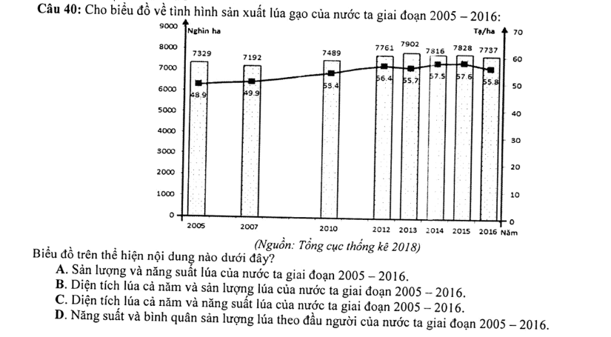
CÂU HỎI MINH HỌA PHẦN KĨ NĂNG VỀ BIỂU ĐỒ TRONG ĐỀ THI THỬ VÀO LỚP 10 MÔN ĐỊA LÍ NĂM HỌC 2018 – 2019 CỦA SỞ GIÁO DỤC VÀ ĐÀO TẠO HÀ NỘI

Slide 24

Xin chân thành cám ơn các thầy cô giáo đã lắng nghe

